Slide 1
SIVI - ELEKTROLİT DENGESİ Doç. Dr. Arda DEMİRKAN Ankara Üniversitesi Tıp Fakültesi Genel Cerrahi Anabilim Dalı

Slide 2
“Su” temel vücut sıvısıdır
Besinlerin, hormonların, proteinlerin ve diğer maddelerin
hücrelere transportunu sağlar.
Hücresel artıkların uzaklaştırılmasını sağlar
Hücre metabolizmasının gerçekleştiği zemini oluşturur
Vücut sıcaklığının regülasyonunu sağlar
Kaslar, eklem hareketleri ve karın içi organlar için
kayganlaştırıcı madde olarak görev alır.
2

Slide 3
Vücut Suyunun Total Vücut Ağırlığına Oranı
Plazma %5
Plazma %5
Plazma %5
Erkeklerde ~ %60, kadınlarda ~ %50
Kadınlarda: Daha az kas dokusu,
daha geniş yağ dokusu daha az total vücut suyu
Şişmanlarda: ~ %25-30 a kadar düşebilir.
Ödemli hastalarda ~ %80 e kadar çıkabilir.
Yaşla ilerledikçe vücut suyu miktarı azalır.
Yeni doğanlarda bu oran %75-80 civarındayken 1 yaşında %65 lere iner.
Hücreler arası %15
Hücreler arası %15
Hücreler arası %15
Hücre içi %40
Hücre içi %40
3

Slide 4
Gastrointestinal kanal içinde, mesanede, ekzokrin glandlarda, periton ve santral sinir sistemi içindeki sıvıları kapsayan bölüme transselüler kompartman adı da verilir
Bazı patolojik durumlarda karın boşluğu (asit, peritonit, pankreatit), toraks (plevral efüyon) ya da gastrointestinal sistem lümenindeki (intestinal obstrüksyon) su üçüncü boşluk olarak adlandırılır ve ekstraselüler kompartmanın non-fonksiyonel bölümüne dahil olur.
4

Slide 5
Normal Su Dengesi
Normal şartlarda günlük su değişimi 2000-2500 ml civarındadır.
Günlük zorunlu su ihtiyacı= (Böbreğin yükünü atması için gereken idrar miktarı + hissedilmeyen kayıplar) – (endojen metabolizma sonucu ortaya çıkan su) = yaklaşık olarak 30-35 ml/kg/gün dür.
Normal günlük sıvı kaybı
250 ml gaita ile,
800-1500 ml idrarla
600 ml hissedilmeyen kayıplar olarak kabul edilebilir.
Böbreğin yükünü atabilmesi için en az 500 ml/gün idrar oluşmalıdır.
Bazı durumlarda vücudun su kaybı artar
Vücut ısısının her 1 derecesi için 250 ml/gün fazladan su kaybedilir.
(3-4 günde 1-2 L ye varabilir !)
Kuru ortamda trakeostomili bir hastada solunumla fazla miktarda su kaybı olur.
5

Slide 6
Normal Sıvı İhtiyacı Nasıl Hesaplanır
Vücut alanına göre: 1500ml/m² (en doğru) 70 kg ≈ 1.7 m²
Sıvı kayıplarına göre: Böbrek yetmezliği gibi sıvı kısıtlaması gerektiren durumlarda daha uygun
Minimum idrar miktarı: 0.5 ml/kg/saat
(kg x 0.5 x 24) + 500 ml (hissedilmeyen kayıplar)
Vücut ağırlığına göre: (çocuklar için daha uygun)
İlk 10 kg için: 100ml/kg
İkinci 10 kg için: 50ml/kg
Üçüncü ve sonraki her 10 kg için: 20 ml/kg
Süreye göre: 100 ml/kg
Birim ağırlık başına: 35ml/kg/gün (70 kg için 2450 ml) (en sık)
6

Slide 7
Su Dengesini Düzenleyen Faktörler
Vücut osmolalitesi susama hissi ve antidiüretik hormonun kontrolündeki sıvı alımı ve atılımı ile düzenlenir.
Susama hissi
Su dengesinde kritik role sahiptir.
En güçlü uyaranı hipertonisitedir.
Ekstraselüler volüm de susama hissi üzerinde etkilidir.
7

Slide 8
Antidiüretik hormon veya vazopressin
Hipertonisite, azalmış ekstraselüler sıvı, kan basıncı değişiklikleri vazopressin salgısını uyarır.
Böbreklerden su atılımını sınırlar, maksimum osmolalitede, minimum volümde idrar oluşmasını sağlar.
Serum sodyum konsantrasyonu vazopressin salgısının esas uyaranıdır (tonisiteyi esas belirleyen elektrolit sodyum olduğu için).
Glukoz sadece kontrolsüz diyabet gibi insülin eksikliğinde vazopressin salgısını etkileyebilecek efektif osmol olarak davranır.
Bulantı, ağrı, hamilelik, travma, cerrahi girişimler bazı ilaçlar, stres ve şok da vazopressin salgılanmasına neden olabilir. *
Tüm bu faktörler postoperatif dönemde hastalarda su retansiyonu ve dilüsyonel hiponatremi gelişimini uyarabilir. *
Ciddi sepsis gibi uzamış vazodilatör şoklarda vazopressinin relatif eksikliği gösterilmiştir. Şok tedavisini yönlendirecek çalışmalara devam edilmektedir. *
8

Slide 9
Aldosteron
Adrenal korteksten salıgılanır,
Ekstraselüler sıvı ya da sodyum eksikliğinde intravasküler volüm ve kan basıncını ayarlar.
Böbreklerde Na ve suyun tutulmasını / K atılmasını sağlar.
Uzamış veya aşırı aldosteron salgısı hipertansiyon ve elektrolit dengesinin bozulmasına yol açar.
Aldosteron için uyaran, kalbin pompa gücü ve plazma volümüdür.
Böbreklere gelen kan volümü ve kan basıncı azalınca, renin, anjiotensin aracılığı ile aldosteron salgısını uyarılır.
9

Slide 10
Su dengesinin sağlanması böbreğin osmolalitesi 50 ile 900-1400 mOsm/kg H₂O arasında değişebilen idrar oluşturma kapasitesine dayanır.
10

Slide 11
Hipovolemi
Ekstraselüler sıvı açığı travma ve cerrahi hastalarında oldukça sık karşılaşılan bir bozukluktur.
Artmış atılım veya azalmış alım nedeniyle oluşabilir.
Genellikle elektrolitlerin de kaybı söz konusudur.
Tüm vücut kompartmanlarındaki suda azalma: Hiperosmolariteye neden olur.
Belirtiler doku hipoperfüzyonuna bağlıdır. *
Akut kayıplarda, ilk ortaya çıkan bulgular,
Kardiyovasküler ve santral sinir sistemi ile ilgilidir:
Hafif hipovolemi uykuya meyil, uyarılara yavaş cevap, çevreye ilgide azalma, susuzluk hissi, ortostatik hipotansiyon, güçsüzlük, apati, taşikardi, yüzeyel venlerde kollaps ve kuru dil ve kuru müköz membranlara yol açar.
Açık artarsa stupor, soğuk ekstremiteler, atonik kaslar, hipotansiyon ve vücut ısısında düşme ile tablo ilerler.
11

Slide 12
Hipernatremi su eksikliğinde iyi bir klavuzdur
Normal serum konsantrasyonunun her 3-4 mEq üzerindeki değer 1lt su açığını temsil eder. Vücut suyu defisiti şu formül ile hesaplanabilir:
Defisit (L) = (Mevcut değer-140/Na) x %60 vücut ağırlığı
Hematokritteki değişiklik eritrosit kitlesinde azalma yoksa sıvı açığını hesaplamaya yardımcı olur:
Defisit (L) = (Mevcut değer-40/Hct) x %20 vücut ağırlığı
12

Slide 13
Hipervolemi
Genellikle iatrojeniktir, *
Sıvı replasmanı sırasında oluşur.
Özefagus varis kanamasında vazopressin tedavisi de neden olabilir.
Klinik olarak
Dolaşım yüklenmesine ait bulgular ortaya çıkabilir,
Yaşlı ve kardiyovasküler hastalık öyküsü olan hastalarda pulmoner ödem ve konjestif kalp yetmezliği daha kolay oluşur.
Ciddi hipervolemi tablosu:
Beyin hücrelerinde ödem ve bunun sonucunda bulantı-kusma ve konvülsyona yol açar. Fakat bu semptomlar hipervolemi hızlı gelişmedikçe ve Na konsantrasyonu 120’nin altına düşmedikçe pek görülmez.
Sıvı diürezi (tercihan mannitol ile) yapılabilir.
Konvülsiyon az miktarda hipertonik salin infüzyonu ile tedavi edilebilir.
13

Slide 14
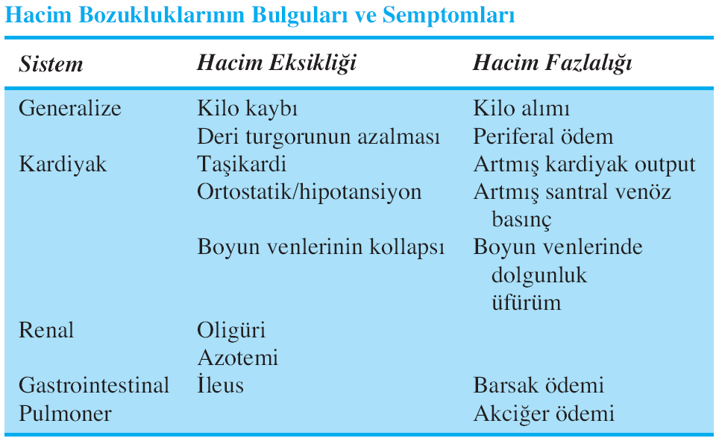
14

Slide 15
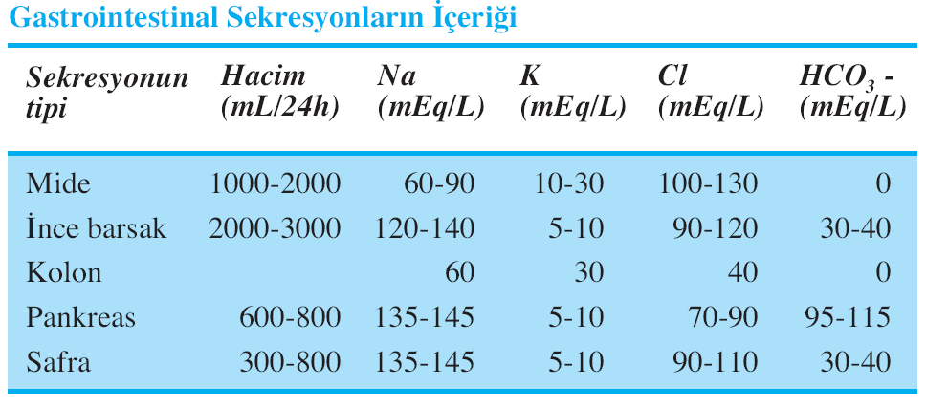
15

Slide 16
Sodyum
Normal plazma sodyum konsantrasyonu 138-145 mEq/L dir.
Günlük sodyum alımı ortalama 50-90 mEq dır (3-5 g).
Sodyum iyonları
Vücudun sıvı kompartmanının tonisitesini belirler
Ekstraselüler sıvı kompartmanındaki osmotik aktif partiküllerin %90’ını oluşturur.
Major ekstraselüler osmotik komponent olarak dolaşan vasküler volümün korunmasında esas rolü oynar !
Serum Na konsantrasyonu: aslında sodyum dengesinin değil tüm vücut osmolalitesinin bir ölçüsüdür. *
16

Slide 17
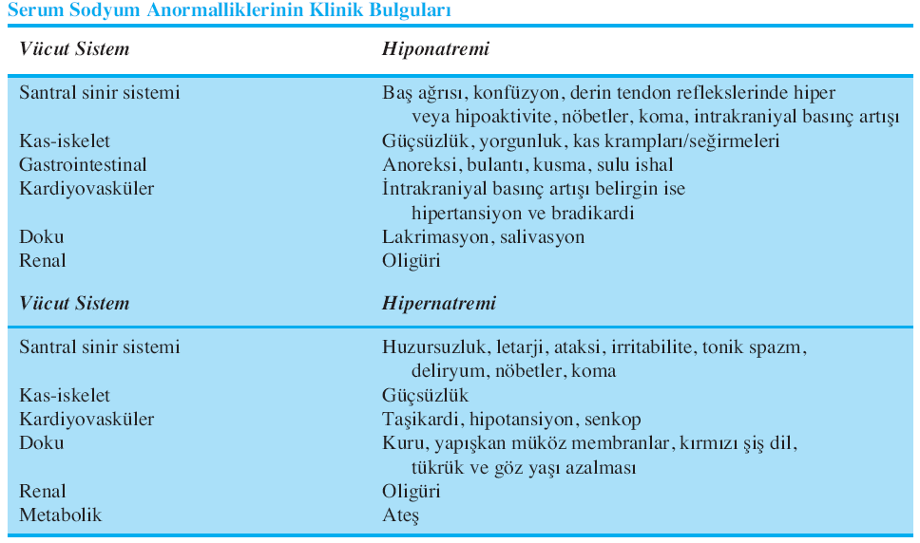
17

Slide 18
Hiponatremi
Serum sodyum konsantrasyonunun 136 mEq/L den az olması.
“Düşük - Normal - Yüksek Tonisite” ile birlikte olabilir.
18

Slide 19
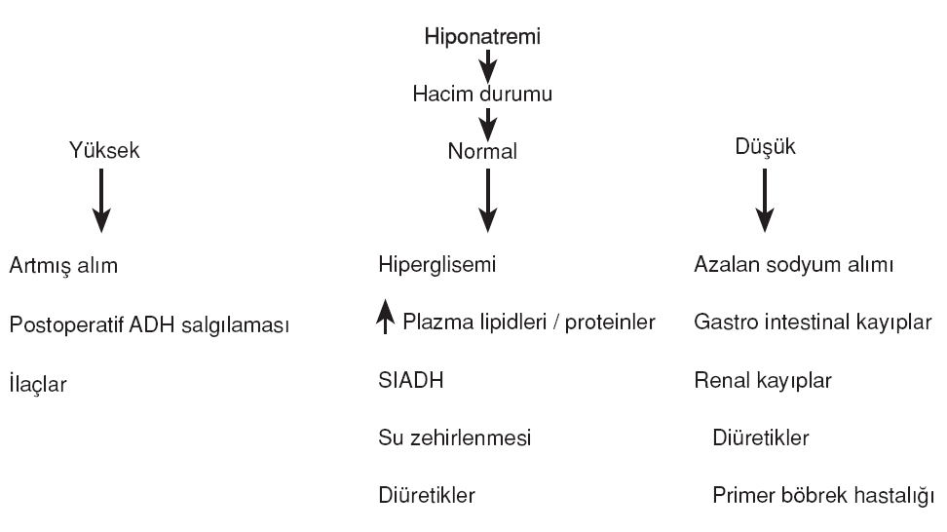
19

Slide 20
Uygunsuz ADH sendromu
Klinikte hipotonik hiponatreminin en sık nedenlerindendir.
Vasopressin salgısı osmotik ve hemodinamik uyarıdan bağımsız olarak artmıştır.
Su retansiyonuna neden olur.
Tanı
Normal alıma karşın artmış idrar sodyum konsantrasyonu (>30 mEq/L),
İdrar osmolalitesi >100 mOsm/kg H₂O,
Normal glomerüler filtrasyon hızı ile konulur.
20

Slide 21
Hiponatremiye ait klinik bulgular
Çoğu serebral ödeme bağlı santral sinir sistemi disfonksiyonu sonucu
Na düzeyi 120-130 mEq/L’ye düştüğünde
İsteksizlik, halsizlik, bulantı ve iştahsızlık
Na düzeyi 120 mEq/L’nin altına düştüğünde
Baş ağrısı, letarji ve reflekslerde zayıflama.
Oligürik böbrek yetmezliği gelişebilir ve irreversibl olabilir.
Hiponatremi derinleştiğinde
Konvülsiyon, koma, kalıcı serebral hasar, beyin sapı herniasyonu, solunum arresti gelişir ve ölümle sonuçlanır.
Serum sodyum konsantrasyonu ne kadar hızlı ve ne kadar çok düşerse o kadar semptomatik olur.
Ciddi kronik hiponatremide ise 2-4 gün içinde adaptasyon gelişerek hiçbir klinik bulgu vermeyebilir !
21

Slide 22
Hiponatremi Tedavisi
En etkin yöntem korunmadır ! *
Hastaların günlük kayıpları ve ihtiyaçları hesaplanarak su ve elektrolit replasmanı yapıldığında hiponatremi gelişmeyecektir.
Hiponatremi geliştiğinde öncelikle altta yatan durum ortadan kaldırılmalı ve nedene göre tedavi planlanmalıdır.
Hiponatremi ve konsantre idrar varlığında (>200 mOsm/kg H₂O) %0,9 NaCl verilmesi,
Hiponatremi ve dilüe idrar varlığında (<200 mOsm/kg H2O) ise sıvı kısıtlaması uygun olacaktır.
Serum sodyum konsantrasyonunda %5’lik bir artış serebral ödemi azaltmaya yetecektir.
Hiponatremiye bağlı konvülsiyonlar bile serum sodyum seviyesinde ortalama 3-7 mEq/L lik bir artış ile düzelebilir.
22

Slide 23
Hiponatremide tedavinin hızı
Akut semptomatik hiponatremi (48 satten daha kısa süre) hızlı tedaviyi tolere edebilir.
Ancak hiponatremi hızlı düzeltildiğinde osmotik demiyelinizasyon riski vardır.
Plazma sodyum seviyesindeki yükselme 0,5 mEq/L yi geçmemelidir, ulaşılacak hedef ise 130 mEq/L olmalıdır.
23

Slide 24
Tedavi sırasında verilecek sodyum miktarı
Sodyum ihtiyacı = toplam vücut suyu x ( hedef – mevcut Na konsantrasyonu)
Tedaviyi daha doğru yönlendirdiği öne sürülen diğer bir formülle uygulanacak infüzyon hızı hesaplanabilir. Verilecek solüsyonun 1 L sinin serum sodyumunda oluşturacağı değişiklik:
Serum Na’da değişiklik = (verilen sıvıdaki Na + K ) – serum Na / toplam vücut suyu + 1
Serum sodyumunda hedeflenen değişiklik bu formülden çıkan sonuca bölündüğünde verilmesi gereken solüsyon miktarı belirlenecekir.
Hafif ve orta dereceli hiponatremilerin tedavisinde
%0,9 NaCl çözeltisi yeterli olacaktır.
Şiddetli hiponatremide ve volüm yükünden korkulan hastalarda
%3-5 NaCl çözeltisi kullanılabilir.
24

Slide 25
Santral pontin myelinolizis (osmotik demyelinasyon)
Hiponatreminin agresif tedavisi sırasında nadir görülen fakat oldukça ciddi bir komplikasyon.
Fazla miktarda hipotonik sıvı verilmiş postoperatif hastalarda ve diüretik kullanımına bağlı gelişen hiponatremide daha sık görülür.
Karaciğer yetmezliği, kronik alkolizm, potasyum eksikliği ve malnütrisyonun riski arttırır.
Patogenezi tam olarak bilinmemektedir.
Hastalarda kuadripleji, psödobulbar palsi, konvülsiyonlar, koma ve hatta ölüme varan çok değişik nörolojik bulgular ortaya çıkabilir.
Tanıda magnetik rezonans görüntüleme kullanılabilir,fakat osmotik demyelinasyon tanısı koydurabilecek bulguların ortaya çıkması 1-2 hafta sürebilir.
Mortalitesi yüksektir !
Yaşayan hastalarda ise kalıcı serebral hasar oluşur.
Etkin bir tedavi şekli yoktur. Yoğun plazmaferez ile iyi sonuçlar bildirilmiştir. *
25

Slide 26
Hipernatremi
Serum Na konsantrasyonunun 145 mEq/L nin üstünde olmasıdır.
Hipertonik hiperosmolariteyi ifade eder.
Vücuttaki Na miktarına göre sudaki azalmayı ifade eder.
Hücrelerde dehidratasyona neden olur.
Na konsantrasyonu 135 mEq/L nin altında olan hipotonik sıvı kaybı
ya da
Na konsantrasyonu 145 mEq/L nin üzerinde hipertonik sıvı alımı vardır.
Hipovolemi invaziv kardiyak monitörizasyonla ya da klinik olarak tanınabilir,
Ekstraselüler sıvının durumuna göre tedavi yönlendirilir.
26

Slide 27
Hipernatreminin klinik belirtileri
Genellikle santral sinir sistemi ile ilgili
Çocuklarda bulgular çok daha çabuk ortaya çıkabilir.
Erişkinlerde serum sodyum konsantrasyonu 160 mEq/L ye kadar yükselmeden klinik bulgu vermeyebilir.
180 mEq/L nin üstündeki konsantrasyonlar yüksek mortaliteye sahiptir.
Başlangıç bulguları
Huzursuzluk, laterji ve baş dönmesi
Daha ileride
Stupor ve koma gelişebilir.
Hiperpne, taşikardi, hipertansiyon, vücut ısısında yükselme
Hipertonisite nedeniyle
Serebral hücrelerde dehidratasyon ve volümde azalma
Serebral yada subaraknoid kanamalar olabilir
27

Slide 28
Düşük ekstraselüler volüm
Hipotonik sıvı kaybının göstergesidir.
En sık nedenleri aşırı diürez ve gastrointestinal kayıplar (kusma, diyare, nazogastrik drenaj, enterokutanöz fistüller..).
Su kaybına bağlı hipernatremi çocuklarda ve yaşlılarda daha sık görülür. *
Tedavide esas plazma volümünü tamamlama ve intravasküler aşırı hidrasyondan kaçınmak için su açığının yavaş kapatılmasıdır.
28

Slide 29
Normal ekstraselüler volüm
Net su kaybını gösterir.
En sık diyabetes insipitus ve hipotonik sıvı kayıpları izotonik sodyum klorür ile yerine konulduğunda
Santral diyabetes insipitus
Antidiretik hormon salınımında bozulma vardır.
Travmatik serebral hasar, anoksik ensefalopati gibi bir olaydan 24 saat sonra poliüri ile kendini gösterir. *
Nefrojenik diyabetes insipitusda
Antidiüretik hormona yanıtsızlık söz konusudur.
Kritik hastalarda ve özellikle amfoterasin, dopamin, lityum gibi ilaçların kullanımıyla veya akut tübüler nekrozun poliürik fazında ortaya çıkabilir.
Bu hastalarda:
Plazmada hipertonisiteye rağmen dilüe idrar vardır.
İdrar dansitesi: Santral diyabetes insipitusda : 200 mOsm/L,
Nefrojenikte : 200-500 mOsm/L dir.
29

Slide 30
Tanı
Tam sıvı kısıtlamasına rağmen idrar osmolaritesine 30 mOsm/L den fazla yükselme olmaması tanıyı destekler.
İkinici aşama santral ve nefrojenik ayrımının yapılmasıdır.
Vazopressin (5Ü intravenöz) uygulamasından hemen sonra:
Santral diyabetes insipitusda idrar osmolaritesi en az %50 artar, Nefrojenikte ise değişiklik olmaz.
Tedavi
Su kaybı intraselüler aşırı hidrasyondan kaçınarak yavaş kapatılmalıdır.
Santral diyabetes insipitusda vazopressin tedavisi faydalıdır.
30

Slide 31
Yüksek ekstraselüler volüm
Hipertonik sıvı alımında görülür.
Hipertonik sodyum klorür ve sodyum bikarbonat solüsyonlarının fazla miktarda verilmesi nedeniyle ortaya çıkar.
Tedavide amaç
Renal diürez ile sodyum atılımını arttırmak ve
İdrarla kaybedilecek sıvıyı hipotoik solüsyonlarla yerine koymaktır.
31

Slide 32
Hipernatremi Tedavisi
En önemli aşaması neden olan sıvı açığının düzeltilmesidir.
Sıvının tipi düzeltilmenin ciddiyeti ve düzeltilme kolaylığına göre değişir.
Oral ya da enteral replasman çoğu olguda yeterlidir,
Hipovolemisi olan hastalarda, hacim normal salin ile yerine konmalıdır.
Yeterli hacim sağlandında
%5 dekstroz,
1/4’lük normal salindeki %5 dekstroz
enteral su ile devam edilmelidir.
Tedavi sırasında sık nörolojik değerlendirme yapılmalıdır.
%5 dekstrozun sudaki solüsyonu kullanılırken aşırı hızlı düzeltilmeye neden olmamak için dikkat edilmelidir.
Hipernatreminin düzeltilmesi için gereken su miktarı:
Sıvı eksikliği (L) = [(serum sodyum – 140) / 140 ] x TBW
Tahmin edilen TBW: yağsız vücut ağırlığının erkeklerde %50’si kadınlarda %40’ı.
32

Slide 33
Akut hipernatremide (48 saaten kısa):
Serum sodyum konsantrasyonunun hızlı düzeltilmesi prognozu iyileştirir, serebral ödem riskini arttırmaz.
Uygulanan sıvı miktarı serum sodyumunda 1 mEq/L/sa ve 12 mEq/L/gün’lük bir düşme sağlanacak şekilde ayarlanmalıdır.
Daha uzun süreli hipernatremi durumlarında:
Tedavi yavaş yapılmalıdır.
Serum sodyumunda en fazla 0.5-0.7 mEq/L/sa hızla düzelme serebral ödem ve buna bağlı gelişebilecek konvülsyonları önler.
33

Slide 34
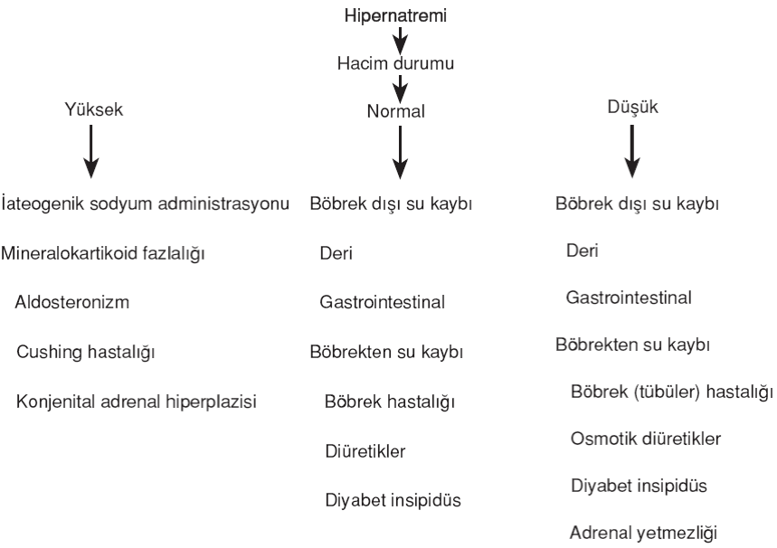
34

Slide 35
Potasyum
Potasyum esas intraselüler katyondur. Vücuttaki potasyumun %98 i intraselüler kompartmanda bulunur.
İntraselüler konsantrasyonu: 130-180 mEq/L,
Ekstraselüler konsantrasyonu: 3,5-5 mEq/Ldir.
Serum potasyum seviyesi vücuttaki potasyum miktarın kötü bir göstergesidir.
Vücuttaki potasyumun %98 i intraselüler kompartmanda bulunur.
Plazma ekstraselüler sıvının %20 sini oluşturur, plazmada bulunan potasyum ise total vücut potasyumunun %0,4 üdür.
Potasyum dengesi
Ekstraselüler-intraselüler kompartmanlar arasında değişim ve renal mekanizmalarla sağlanır.
35

Slide 36
Aldosteronun etkisiyle kortikal distal nefrondan sekrete edilen potasyum idrarla atılır.
Hücre içi ve dışı potasyum hareketi insülin, asit-baz durumu, katekolaminler, aldosteron, plazma osmolalitesi, glukagon ve hücre nekrozundan etkilenir.
Normal şartlarda günlük potasyum alımı 50-150 mEq arasında değişir ve bunun büyük kısmı idrar, daha az gaita ile atılır.
Travmayı takiben idrar ile potasyum atılımı 90-100 mEq/L ye kadar çıkabilir. *
36

Slide 37
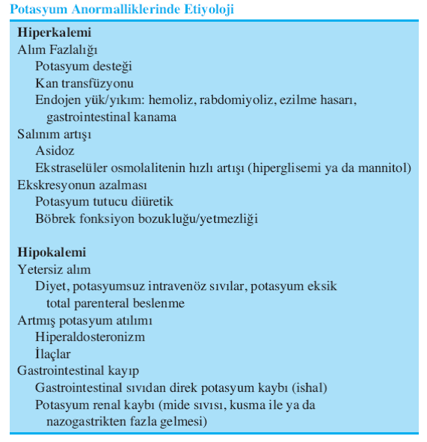
37

Slide 38
Hiperkalemi
Potasyumun hücre dışına çıkması (transselüler geçiş) ya da
renal atılımın bozulması nedeniyle oluşur.
Böbrek hastalıkları en sık nedenidir.
Diyet ile alınan potasyum glomerüler filtrasyon hızı %10 ve idrar çıkışı 1 L/gün ün altına düşene kadar K idrar ile atılabilir. *
Primer adrenal yetmezlik / Addison hastalığı
Hiperkalemi yapabilen ilaçlar:
Non-steroid antiinflamatuar ilaçlar, ACE inhibitörleri, siklosporin, potasyum tutucu diüretikler vb. (özellikle riskli hasta gruplarında: ileri yaş, diyabet, renal fonksiyon bozukluğu)
Asidoz:
Renal potasyum atılımını azaltır ve potasyumu hücre dışına çıkararak hiperkalemi ile sonuçlanır.
38

Slide 39
Hiperkatabolizma, gastrointestinal kanama, rabdomyoliz, doku nekrozu, tümörler ve kemoterapi lizisi hücre dışına potasyum çıkışına neden olurlar.
Önemli trombositoz veya lökositoz varlığında yada hemolizli kanda serum potasyum ölçümleri hatalı olarak yüksek bulunabilir. Özellikle hiperkalemi beklenmeyen hastalarda laboratuar hatalarını dışlamak için ölçüm tekrarlanmalıdır. *
39

Slide 40
Hiperkalemide membran eksitasyon potansiyeli düştüğü için hücreler daha kolay uyarılabilir hale gelir. Ciddi hiperkalemide intrakardiyak iletim yavaşlar, aritmi, bradikardi ve hipotansiyonu kardiyak arrest gelişimi takip edebilir.
EKG anomalisinin derecesi tedavinin acliyeti konusunda fikir verir. *
Tedavide esas amaç kardiyak etkilerin önlenmesidir.
Serum potasyum seviyesi 6 mEq/L nin üstüne çıktığında kardiyak etkiler görülmeye başlar.
İlk EKG bulguları
Yüksek, sivri T dalgaları,
Normal yada kısalmış QT aralığıdır
Potasyum düzeyi arttıkça, PR aralığı uzamaya başlar, P dalgası silinir ve kaybolur. QRS kompleksi genişler, Q-T aralığında uzamayı takiben sine dalgası ortaya çıkar ve sonraki atımlarda kalp durur.
Serum potasyum seviyesi 7 mEq/L olduğunda kas güçsüzlüğü ve gevşek paralizi ortaya çıkar. Bunu duyu anomalileri, konuşma bozukluğu ve solunum arresti takip edebilir.
40

Slide 41
HİPERKALEMİDE TEDAVİ
Tedavide hedef
toplam vücut potasyumunun düşürülmesi,
potasyumun hücre dışı alandan hücre içi alana geçişinin sağlanması
hücrelerin hiperpotaseminin etkilerinden korunmasıdır.
İntravenöz sıvılar, enteral ve parenteral solüsyonlardaki potasyum gibi dışarıdan olan potasyum girişi kesilir.
Kayexalate alt gastrointestinal sistemde potasyuma bağlanan katyon değiştirici bir reçinedir. Oral veya rektal yoldan verilebilir. Yavaş etki eder.
EKG’de görülen anomali sadece T dalgasında sivrileşme ve serum K Düzeyi <7 mEq/L ise tedaviye 1000 ml %10 dekstroz solüsyonu 20 Ü kristalize insülin ile dengelenip verilerek başlanabilir. Bu tedavi ile serum potasyum düzeyinde yaklaşık 1 mEq/L düşüş sağlanabilir.
41

Slide 42
Sodyum bikarbonat da potasyumun hücre içine girişini arttırır
1-2 ampul (50mEq/ampul) intravenöz puşe verilebilir. Bikarbonat kalsiyumu bağladığı için kalsiyum verildikten sonra uygulanmamalıdır.
Kayekselat ve bikarbonat verilmesinden sonra dolaşımda after yüklenme ve hipernatremi oluşabilir.
Eğer EKG’de p dalgalarının kaybı ve QRS komplekslerinde genişleme izleniyorsa intravenöz kalsiyum verilmelidir, kalsiyum hücre membran potansiyeli eşiğini düşürür.
1 g %10 kalsiyum glukonat (3 dakikada verilmelidir) hiperkaleminin kardiyak etkilerini karşılar, etkisi 30 dakika kadar sürer.
Dijital toksisitesi olan hastalarda kardiyotoksik etkileri arttıracağından kalsiyum kullanılmamalıdır, magnezyum sülfat (2g intravenöz bolus) verilebilir.
Potasyumun idrar ile atılımını arttırmak için intravenöz 100 mg furosemid uygulanabilir.
Albuterol nebül (10-20 mg)’da kullanılabilir.
Bu yöntemlerin çoğu geçicidir (etkileri 1–4 saat sürer). Konservatif yöntemler ile başarı sağlanamadığında hasta diyaliz için değerlendirilmelidir. *
42

Slide 43
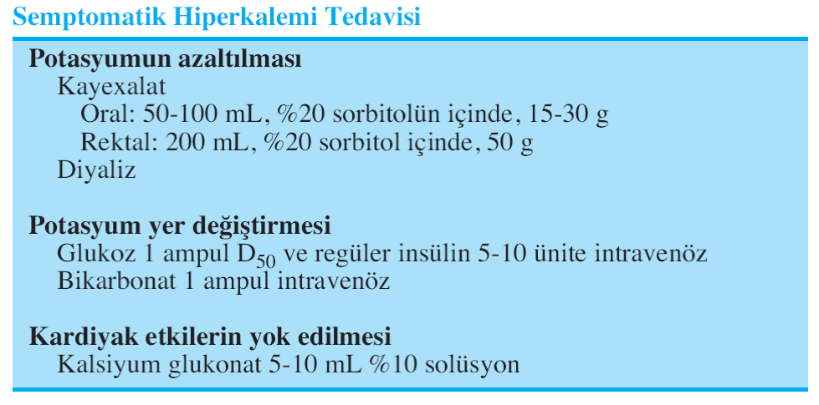
43

Slide 44
Hipokalemi
Serum potasyum seviyesinde 1 mEq azalma total vücut potasyumunda %10 yaklaşık 350 mEq lık azalmayı gösterir.
Hipokaleminin nedenleri:
Transselüler kayma (intraselüler kompartmana geçiş) ya da
Potasyum eksikliğine bağlı total vücut potasyumunda azalma
Kas hücre membranlarında bulunan β-adrenerjik reseptörlerin uyarılması potasyumun hücre içine geçişini arttırır. Bu yolla β-agonist bronkodilatörler hipokalemiye neden olabilir.
Alkalozis ve insülin potasyumu hücre içine yönlendiren diğer nedenler arasındadır.
44

Slide 45
Potasyum kaybı renal ya da ekstrarenal kayıplara bağlı olabilir.
Renal potasyum kaybının önde gelen nedeni diüretik tedavisidir.
Mg eksikliği renal tüplerden potasyum geri emilimini etkiler, özelliklede diüretik tedavisi uygulanan hastalarda hipokaleminin önemli bir nedenidir.
Nazogastrik drenaj ve alkaloz böbrekten potasyum kaybının arttığı sık görülen durumlardır.
pH’da 0,1 artış serum potasyum seviyesinde 0,3 azalmaya neden olur.
Hipokaleminin nedeni renal kayıp olduğunda idrardaki potasyum miktarı yüksek (>30 mEq/L) olarak bulunacaktır.
Diüretik kullanımı ve magnezyum eksikliğine bağlı durumlarda idrardaki klor konsantrasyonu yüksektir (>25 mEq/L),
Nazogastrik drenaj ve alkaloz varlığında ise klor kaybı da olacağından idrar kloru düşük (<15 mEq/L) bulunur.
45

Slide 46
Ekstrarenal potasyum kaybının en önemli nedeni diyaredir. *
Gaitadaki normal potasyum miktarı 75 mEq/L dir. Defekasyon miktarı arttıkça kaybedilen potasyum artacaktır.
Ekstrarenal potasyum kayıplarında idrardaki potasyum miktarı düşük (<30 mEq/L) bulunacaktır.
Refeeding sendromu, anabolik faz özellikle yoğun bakım hastalarında görülen bir diğer nedendir.
46

Slide 47
HİPOKALEMİNİN KLİNİK BELİRTİLERİ
En belirgin klinik bulgusu yaygın kas güçsüzlüğüdür.
Bulantı, kusma, konstipasyon ve paralitik ileus gelişebilir.
Ağır olgularda solunum kaslarında paralizi görülebilir.
Hipokalemiye bağlı EKG bulguları genellikle serum potasyumu 3mEq/L nin altına indiğinde çıkmaya başlar.
ST segment depresyonu,
düz yada inverte T dalgaları,
U dalgası
QT-U aralığında uzama görülebilir.
Hipokalemi sıklıkla magnezyum eksikliği, dijital kullanımı, myokard iskemisi gibi diğer durumlarla birlikte olabilir ve bunların proaritmik etkilerini arttırarak kardiyak aritmilerin ortaya çıkmasını tetikler.
47

Slide 48
HİPOKALEMİ TEDAVİSİ
Acil replasman endikasyonları
EKG anomalileri, dijital intoksikasyonu, hipoksi, belirgin kas güçsüzlüğü ve solunum kasları paralizisi.
Acil olmayan replasman tedavisinde
Oral yol yeterli olabilir ve tercih edilmelidir.
Potasyum açığı
Serum potasyum konsantrasyonu toplam değişebilir vücut potasyum konsantrasyonun ancak çok küçük bir kısmını (%2) temsil eder.
Serum konsantrasyonundaki küçük bir düşüş vücutta büyük miktarda potasyum eksikliğini gösterir.
Şu formül ile potasyum açığı hesaplanabilir:
Defisit (mEq) = (normal -ölçülen seviye) x %40 vücut ağırlığı
48

Slide 49
Potasyum replasmanı yaparken bazı prensiplere uyulmalıdır
1000 ml sıvıda en fazla 40 mEq potasyum verilebilir,
Replasman hızı en fazla 40 mEq/saat olmalıdır
Günlük verilecek potasyum miktarı 160 mEq’ ı geçmemelidir.
Replasman EKG monitörizasyonu ve serum K seviyesinin takibiyle yapılmalıdır.
Monitörize edilmemiş bir hastada intravenöz replasman gereksinimi olduğunda 10-20 mEq/saat hızdaki replasman sıklıkla yeterli olur. *
Replasman uygulanan hastanın idrar çıkışının olduğu kontrol edilmelidir.
Potasyum solüsyonları hipertonik olduğundan verilirken irritasyon yaratabilir, santral venlerin kullanılması bu açıdan daha uygundur.
Ancak yüksek konsantrasyonda potasyum santral venden veriliyorsa kardiyak etki yapabilir !
Refrakter hipokalemide Mg eksikliği olabileceği mutlaka hatırlanmalıdır, bu düzeltilmeden hipokalemi de düzeltilemez.
49

Slide 50
Magnezyum
Vücutta en fazla bulunan dördüncü mineraldir.
Potasyum gibi asıl hücre içi kompartmanda yer alır.
Hücre dışı kompartmanda dolaşan kısmının 1/3 ü albümin ile bağlıdır. Hipoalbüminemide plazma düzeyi ölçümleri yanıltıcıdır.
Normal diyetle günlük yaklaşık 20 mEq (240 mg) magnezyum alınır
İdrar ve feçes ile atılır.
Mg dengesinden asıl böbrekler sorumludur. Böbrekler, önemli bir miktar Mg tutma yeteneğine sahiptirler.
Böbrek tübüllerinde yer alan kalsiyum/magnezyum reseptörleri serum Mg düzeyini algılarlar
50

Slide 51
Hipermagnezemi
Böbrek fonksiyon bozuklukları,
Total parenteral beslenme ile birlikte fazla alım,
Magnezyum içeren antiasit ve laksatifler
HİPERMAGNEZEMİ KLİNİĞİ
Gastrointestinal (bulantı ve kusma),
Nöromusküler (güçsüzlük, letarji ve reflekslerde azalma)
Kardiyak (hipotansiyon ve arrest)
Hiperkalemideki EKG değişikliklerine ek olarak:
PR aralığında uzama
QRS kompleksinde genişleme
T dalgasında sivrileşme
51

Slide 52
HİPERMAGNEZEMİ TEDAVİSİ
Eksojen magnezyum girişinin azaltılması,
Hacim eksikliğinin düzeltilmesi
Asidozun düzeltilmesi.
Akut semptomların kalsiyum klorür ile (5-10 mL) antagonize edilmesi
Serum mg düzeyi yüksekliği ya da semptomlar sürüyorsa diyaliz endikasyonu vardır.
52

Slide 53
Hipomagnezemi
Özellikle yoğun bakım hastalarında sık karşılaşılır. *
Azalmış alım (açlık, alkolizm, intravenöz sıvılara ve total parenteral beslenmeye yetersiz magnezyum eklenmesi),
Artmış renal atılım (alkol, diüretiklerin çoğu, amfoterisin B),
Gastrointestinal kayıplar (diyare),
Malabsorbsiyon,
Akut pankreatit,
Diyabetik ketoasidoz,
Primer aldosteronizm vb..
53

Slide 54
HİPOMAGNEZEMİ KLİNİĞİ
Nöromusküler ve santral sinir sisteminde hiperaktivite,
Kalsiyum eksikliğine benzer bulgular
(hiperaktif refleksler, kas tremorları, tetani ve Chvostek testi pozitifliği)
Ciddi eksikliklerde deliryum ve kriz olabilir
EKG değişiklikleri:
QT ve PR aralıklarında uzama
ST-segmentinde depresyon
P dalgalarının düzleşmesi ya da ters dönmesi
“Torsade de pointes”
Aritmiler
Sinir sistemi üzerindeki direkt etkileri vardır
Hipokalsemi ve persistan hipokalemi oluşturabilir.
(Bu durumda potasyum ya da kalsiyum dengesini koruyabilmek için magnezyum yerine konmalıdır.)
54

Slide 55
HİPOMAGNEZEMİ TEDAVİSİ
Asemptomatik ve hafif olgularda Mg eksiklği oral yolla düzeltilir.
İntravenöz destek ihtiyacı hipomagnezeminin şiddetine ve semptomlara bağlıdır.
Şiddetli eksikliği (<1.0 mEq/L) ya da semptomatik olanlarda,
1-2 gr Mg sülfat intravenöz olarak 15 dakikada
ya da
torsades de pointes (düzensiz ventriküler aritmiler) varlığında 2 dakikada verilmelidir.
Mg verilirken toksisite gelişebilir !
Birlikte kalsiyum glukonat verilmesi hızlı yükselen magnezyum seviyesine karşı oluşabilecek yan etkileri giderecek ve sıklıkla birliktelik gösteren hipokalsemiyi düzeltecektir.
Magnezyum değeri üst sınıra ya da normale gelene dek replasman sürdürülmelidir.
55

Slide 56
Kalsiyum
Vücut kalsiyumunun hemen tümü kemik matriks yapısında bulunur
Sadece %1’den azı hücre dışı sıvıda bulunur.
Serum kalsiyumu üç şekilde dağılır
proteinlere bağlı (%40),
fosfat ve diğer anyonlar ile kompleks oluşturarak (%10),
iyonize şekilde (%50).
İyonize fraksiyon direkt olarak ölçülebilir ve nöromuskuler stabiliteden sorumludur.
Serum total kalsiyum düzeyi ölçülürken albümin konsantrasyonu göz önünde bulundurulmalıdır:
Albüminde her 1 g/dL düşüşü için serum kalsiyumu 0.8 mg/dL aşağıya çekilmelidir.
İyonize kalsiyum düzeyi:
albüminde olan değişikliklerden etkilenmez
pH değişikliklerinden etkilenir. (asidoz protein bağlanmasını azaltarak kalsiyumun iyonize fraksiyonunun artmasına neden olur.)
56

Slide 57
Hiperkalsemi
Toplumda semptomatik hiperkalseminin en sık nedenini primer hiperparatiroidizmdir
Hastanede yatan hastalarda en sık neden tümörlerdir (kemik metastazları ya da paratiroid hormon ilişkili protein salınımı nedeniyle)
HİPERKALSEMİ KLİNİĞİ
nörolojik (depresyon, konfüzyon, stupor, ya da koma),
kas-iskelet sistemi (güçsüzlük, sırt ve ekstremite ağrısı),
renal (böbrekler konsantrasyon işlevini kaybettikçe poliüri, polidipsi),
gastrointestinal (anoreksi, bulantı, kusma, kabızlık, karın ağrısı ve kilo kaybı),
kardiyak (hipertansiyon, kardiyak aritmiler, dijital toksisitesinin kötüleşmesi)
57

Slide 58
Hiperkalseminin EKG bulguları
QT aralığında kısalma
PR ve QRS aralıklarında uzama
QRS voltajında artma
T-dalgasında düzleşme ve genişleme
AV blok (tam kalp bloğuna, ardından da ciddi hiperkalsemiye neden olabilir)
58

Slide 59
Hipokalsemi
Etiyolojide
Özellikle acil ve cerrahi kliniklerinde: Pankreatit (serbest yağ asitleri ile çelasyon), nekrotizan fasiit gibi masif yumuşak doku enfeksiyonları, böbrek yetmezliği, pankreas ve ince barsak fistülleri, hipoparatiroidizm, toksik şok sendromu, magnezyum bozuklukları, Hiperfosfatemi (tümör lizis sendromu ya da rabdomyoliz), masif kan transfüzyonu (sitrat)
Yetersiz alım hipokalsemiye ender olarak neden olabilir
59

Slide 60
HİPOKALSEMİ KLİNİĞİ
Asemptomatik hipokalsemi
hipoproteinemi durumlarında görülebilir (normal iyonize kalsiyum),
ancak
semptomlar alkaloza bağlı olarak da gelişebilir (azalmış iyonize kalsiyum).
Genel olarak, iyonize fraksiyon 2.5 mg/dL nin altına düşmeden semptomlar oluşmaz.
Semptomlar başlıca
nöromusküler (yüz ve ekstremitede parestezi, kas krampları, karpopedal spazm, stridor, tetani ve nöbetler)
Hastalarda hiperrefleksi, pozitif Chvostek bulgusu, pozitif Trousseau bulgusu görülebilir.
Azalmış kardiyak kontraktilite ve kalp yetmezliği hipokalsemiye eşlik edebilir.
60

Slide 61
EKG değişiklikleri
Uzamış QT aralığı
T-dalgasında ters dönme
Kalp blokları
Ventriküler fibrilasyon
61

Slide 62
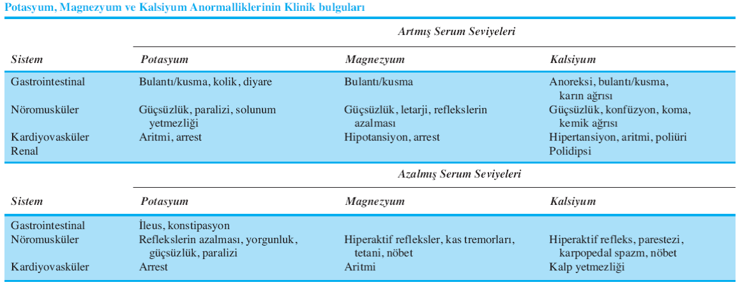
62

Slide 63
Fosfor
Fosfor primer hücre içi iki değerlikli anyondur,
Metabolik olarak aktif hücrelerde bol bulunur
Glikoliz ya da adenozin trifosfat (ATP) gibi yüksek enerjili fosfat bileşikleri üzerinden enerji üretiminde rol oynar.
P düzeyi böbreklerden atılım yolu ile kontrol edilir.
63

Slide 64
Hiperfosfatemi
Azalmış idrar atılımı,
Olguların çoğunda neden böbrek fonksiyonlarında bozulmadır.
Hipoparatiroidide ya da hipertiroidi
Artmış alım,
Fosfatın fazla verilmesi (fosfor içeren laksatifler)
Artmış fosfor üretimi.
Rabdomyoliz, tümör lizis sendromu, hemoliz, sepsis, ciddi hipotermi ya da malign hipertermi gibi hücre yıkımına neden olan durumlarda endojen fosforun salınımı artabilir
Olguların çoğu asemptomatiktirler,
Ciddi hiperfosfatemi metastatik yumuşak doku kalsiyum-fosfor komplekslerinin oluşumuna neden olabilir.
64

Slide 65
Hipofosfatemi
Azalmış fosfor alımı,
malnütrisyon ya da gastrointestinal emilimin azaldığı durumlar
Fosforun hücre içi yer değişimi
Solunumsal alkaloz, insülin tedavisi, yeniden beslenme sendromu ve aç kemik sendromu
Artmış fosfor atılımı.
Fosfat düzeyi çok düşmedikçe hipofosfateminin klinik bulgular genellikle görülmez
65

Slide 66
66

Slide 67
67

Slide 68
Posttravmatik ve Postoperatif Hastanın Sıvı- Elektrolit Tedavisi
Travma, açlık, anestezi ve cerrahi girişim vücudun normal fizyolojik kapasitesini etkiler *
Sadece eksternal sıvı-elektrolit dengesi değil aynı zamanda vücudun farklı sıvı kompartmanları arasındaki denge de bozulabilir.
Sıvı-elektrolit dengesindeki bozulma organ fonksiyonlarını tedavilerin ve cerrahi girişimlerin sonuçlarını, başarısını etkiler.
Post travmatik ya da postoperatif dönemde uygun sıvı-elektrolit tedavisi için mümkünse hastanın önceki durumu hakkında bilgi sahibi olunmalı ve travmanın büyüklüğü iyi değerlendirilmelidir.
68

Slide 69
SIVI ELEKTROLİT TEDAVİSİNDE TEMEL PRENSİPLER
Öncelikle var olan kayıplar karşılanmalıdır
Mevcut sıvı açığının kapatılması için başlangıç olarak erişkinlerde 1000-2000 ml izotonik sodyum klorür solüsyonu 20 dakikada bolus olarak verilebilir.
Ardından hemodinamik parametreler tekrar değerlendirilerek tedavinin devamı planlanabilir.
Gerekirse ilk saat içinde aynı uygulama 2-3 kez tekrarlanabilir.
Ancak özellikle kardiyak ve pulmoner rezervi sınırlı ve yaşlı hastalar volüm yükü ve buna bağlı konjestif kalp yetmezliği ve pulmoner ödem açısından yakından takip edilmelidir.
İdame Tedavisi
Sıvı elektrolit açıkları kapatıldıktan sonra idame tedavisine geçilebilir
Hastanın günlük ihtiyacı belirlenmeli ve buna ek olarak devam eden kayıpları karşılanmalıdır.
Hastanın sıvı tedavisi düzenlenirken sıvı kaybı ve kazancı gözden geçirilmeli, vital bulgular ve idrar çıkışı sürekli değerlendirilmelidir.
69

Slide 70
Hissedilmeyen kayıplar
günlük 600 ml kadardır.
Hipermetabolizma, hiperventilasyon ve ateş bu miktarı arttırabilir,
1500 ml ye kadar çıkabilir.
Hissedilmeyen kayıpların %5 dekstroz solüsyonu ile yerine koyulması uygundur.
Kısa dönemde gelişen vücut ağırlığında azalma kaybedilen vücut suyunu yansıtır, ancak, postoperatif hastalarda sıvı elektrolit dengesinde bozulma olmaksızın vücut ağırlığında 300 g/gün azalma beklenebilir.
Gastrointestinal kayıplar
izotonik veya hipotoniktir.
Genellikle %0.9 sodyum klorür ile yerine konması uygun olur.
Dermal sıvı kaybı
geniş doku defekti, yanıklar, ateş ve aşırı terleme durumunda artacağı
unutulmamalıdır.
Kaybedilen sıvının elektrolit içeriği
Göz önünde bulundurularak yerine konmalıdır.
70

Slide 71
HASTALARIN SIVI DENGESİ KONUSUNDA ÖNEMLİ İPUÇLARI
Vital Bulgular
Taşikardi azalmış intravasküler volümün ilk bulgusudur.
Bunu postüral hipotansiyon ve daha sonra supin pozisyonda hipotansiyon takip eder.
İdrar çıkışı
Yeterli destekle hastanın ekstraselüler sıvı volümü korunduysa normal renal fonksiyonlarla günlük idrar çıkışının 1200-2000 ml olması beklenir.
İdrar çıkışı 50-100 ml/sa ya da kabaca 1ml/kg/sa ise ekstraselüler volümün yeterli olduğu kabul edilir.
İdrar analizi
Normal şartlarda idrar dansitesi 1.020’ nin altındadır.
Dehidratasyonda böbrek fonksiyonları normalse artar,
örneğin vücut ağırlığının %8’i kadar su kaybeden bir insanda idrar yoğunluğu 1.030’un üstüne çıkar.
İdrar sodyum konsantrasyonun 20 mEq/L’ nin altında olması ekstraselüler volüm açığını ya da uygunsuz aldosteron sekresyonunu ifade eder (aşırı diürez yoksa).
71

Slide 72
Posttravmatik/postoperatif oligürinin ayırıcı tanısı
İdrar analizi ile kabaca yapılabilir.
Altta yatan problemin dehidratasyon mu yoksa böbrek fonksiyonlarında bozulma mı olduğuna karar verilip tedavi buna göre düzenlenebilir.
İdrar takibi yapılırken her zaman yüksek idrar çıkışlı böbrek yetmezliği ihtimali akılda tutulmalıdır.
Özellikle travma hastalarında veya uzun ameliyatlar sırasında hemorojiye bağlı hipovolemi ve hipotansif ataklar böbrek hasarına yol açabilir. Bu hastalarda idrar miktarı yüksektir fakat üremi ve hiperkalemi gelişir.
72

Slide 73
73

Slide 74
Parenteral Solüsyonlar
Verilen sıvının tipi hastanın hacim durumu ve konsantrasyon ya da içerik bozukluğuna göre belirlenir.
Ringer laktat ve serum fizyolojik solüsyonları izotonik olarak kabul edilirler ve gastrointestinal sıvı kayıplarının ve hücre dışı hacim eksikliğinin replasmanında kullanılabilirler.
Laktatlı ringer biraz daha hipotoniktir; 130 mEq sodyum, 109 mEq klor ve 28 mEq laktat içerir. Depolanan intravenöz sıvılarda laktat bikarbonata göre daha stabil olduğu için kullanılır.
İnfüzyon sonrası laktat, hipovolemik şok gibi durumlarda bile, karaciğerde bikarbonata dönüşür.
Yeni çalışlmalarda sıvı resusitasyonunda Ringer laktat kullanımının inflamatuvar yanıtta artma ve apopitozun uyarmasına nedeni olabileceği bildirilmektedir. Bu durumla laktatın D izomerinin ilişlkili olduğu düşlünülmektedir. *
Genelde, solüsyonlarda izomerlerin karışım oranı 50:50’dir.
İn vitro çalışmalarda sadece D izomerin nötrofilleri aktive etmediği gösterilmiştir.
74

Slide 75
Sodyum klorür hafif hipertoniktir, 154 mEq sodyum 154 mEq klorür ile dengelenmiştir.
Yüksek klorür konsantrasyonu böbrekler için önemli bir klorür yükü oluşturur ve hiperkloremik metabolik asidoza neden olabilir.
Hiponatremi, hipokloremi ve metabolik alkaloza ilişkili hacim eksikliğinin düzeltilmesinde ideal bir solüsyondur.
Daha az konsantre sodyum solüsyonları, örneğin %0.45 sodyum klorür, devam eden gastrointestinal kayıpların replasmanında ve postoperatif idame sıvı tedavisinde kullanılabilir.
Bu solüsyonda hissedilemeyen sıvı kayıplarını yerine koymak için yeterli serbest su ve böbreklerin serum sodyum düzeyinin dengede tutabilmesine olanak sağlayacak kadar sodyum bulunur.
%5 dekstrozun (litrede 50 g dekstroz) eklenmesi ile 200 kkal/L enerji sağlanır ayrıca, %0.45 ten daha az sodyum klorür içeren solüsyonların ozmolariteleri korunmuş olur, böylece hipotonik sıvıların hızlı infüzyonu sonucu oluflabilen eritrositlerdeki lizis önlenir.
Yeterli böbrek fonksiyonu ile birlikte idrar akımının sağlanmasından sonra potasyum eklenir. *
75

Slide 76
Alternatif Resusitasyon Sıvıları
Hacim genişletilmesi ve resusitasyonda kullanılabilecek birçok alternatif solüsyon bulunmaktadır;
Hipertonik salin solüsyonu (%3.5 ve %5) ciddi sodyum eksikliğinin düzeltilmesinde kullanılabilmektedir.
Hipertonik salin solüsyonu (%7.5) kapalı kafa travması olan hastaların tedavisinde kullanılmaktadır. Serebral perfüzyonu arttırmakta ve kafa içi basıncını düşürerek beyin ödeminin azalmasına neden olmaktadır.
Yüksek miktarda izotonik salin ile karşılaştırıldığında az miktarda hipertonik salinin de hemorajik şok modellerinde etkili hacim genişletici özelliğinin olduğu gösterilmiştir.
76

Slide 77
HİPERTONİK SALİN
Arterioler vazodilatör olmasının kanama riskinde artmaya neden olabileceği yönünde endişeler vardır.
Travma hastalarındaki prospektif kontrollü randomize çalışlmalar hipertonik salinin standart uygulamada kullanılan izotonik saline üstünlüğünün olmadığı gösterilmektedir.
Ancak, alt grup analizlerinde, kapalı kafatası hasarı ile birlikte şok gelişlmiş hastalarda olumlu etki gözlenmiştir.
Anti-enflamatuar ve immunomodülatör özellikleri olduğunu gösteren yeni kanıtlar elde edilmektedir.
77

Slide 78
KOLLOİDLER
İzotonik kristaloidlere göre daha etkili hacim genişletici olarak bilinmektedirler.
Moleküler ağırlıkları nedeniyle bunlar intravasküler alanda kalmaktadırlar, infüzyonları daha etkili plazma hacim genişlemesi ile sonuçlanmaktadır.
Ancak, ciddi hemorajik şok durumlarında kapiller membran geçirgenliği artar: kolloidlerin hücreler arası boşluğa geçişli kolaylaşır, ödem artabilir ve doku oksijenizasyonunu bozulabilir.
Nötrofiller ile ilişkili organ hasarında bu yüksek moleküler ağırlıklı ajanların kapiller kaçışı tıkaç gibi engelleyebildikleri teorisi tam olarak kanıtlanmamışltır.
Dört ana tip kolloid bulunmaktadır:
albümin, dekstranlar, hetastarch ve jelatinler
Partikül boyutu ve moleküler ağırlıkları daha küçük olan kolloid solüsyonları daha büyük onkotik etkiye sahiptirler, ancak bunlar molekül ağırlığı ve boyutu daha büyük olan kolloidlere göre dolaşımda daha kısa süre ile kalırlar.
78

Slide 79
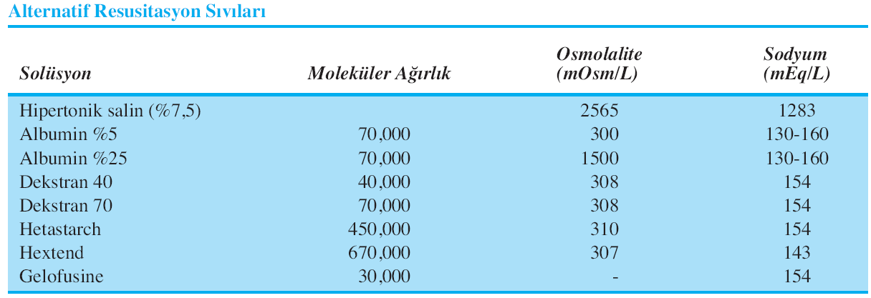
79

Slide 80
KOLLOİDLER / ALBÜMİN
Moleküler ağırlığı 70,000
Havuzlanmış insan plazmasından elde edildikten sonra sterilize edilir.
%5 lik (ozmolalitesi 300 mOsm/L) ya da
%25’lik (ozmolalite 1500 mOsm/L) solüsyonları bulunur.
Kan ürünü olması nedeniyle alerjik reaksiyonlara neden olabilir.
Hemorajik şokta resusitasyonda kullanıldığında böbrek yetmezliği oluşturabilmekte ve akciğer fonksiyonlarını bozabilmektedir.
80

Slide 81
KOLLOİDLER / DEKSTRANLAR
Sukroz içeren besi yerinde çoğalan bakterilerce üretilen glukoz polimerleridir;
40,000 (dekstran 40) ya da
70,000 (dekstran 70) moleküler ağırlıktaki solüsyonları vardır.
Ozmotik etki ile başlangıçta hacim genişlemesine neden olurlar; ancak, diğer yandan kan viskositesinde değişikliğe de neden olabilirler.
Bu nedenle dekstranlar primer olarak hacim genişletilmesi yerine kan viskositesini düşürmek için kullanılırlar.
Hipertonik salin ile birlikte damar içi hacminin korunması amacıyla da kullanılabilmektedirler.
81

Slide 82
KOLLOİDLER / HİDROKSİETİL STARCH
Hetastarch’lar çözünemeyen amilopektinin hidrolizi ve ardından glukoz molekülü üzerinde yer alan karbon gruplarına değişken sayıda karboksil gruplarının eklenmesi sonucu oluşurlar.
Moleküler ağırlıkları 1000-3,000,000 arasında değişmektedir.
Bir yüksek moleküler ağırlıklı hidroksietil starch olan hetastarch’ın (ortalama moleküler ağırlığı 480,000) %6’lık solüsyonu vardır; bu Birleşik Devletlerde kullanım onayı olan tek hidroksietil starch’tır.
von Willebrand faktör ve faktör VIII:c’de düşme nedeniyle hemostatik bozukluklar oluşlabilmektedir; kullanımı sonucu kalp ve beyin cerrahisi hastalarında postoperatif kanama oluşabilmektedir.
Hetastarch septik şok hastalarında ve kadavradan böbrek nakli yapılan hastalarda böbrek fonksiyon bozukluğuna neden olabilir.
Günümüzde, hetastarch’ın masif resusitasyondaki rolü koagulopatiye ve hiperkloremik asidoza (yüksek klorür içeriği nedeniyle) neden olması nedeniyle sınılıdır.
82

Slide 83
KOLLOİDLER / HEXTEND
Modifiye, dengeli, yüksek moleküler ağırlıklı hidroksietil starch’ tır.
Majör abdominal cerrahi uygulanan hastalarda hastalarda Hextend ile %6’lık hidroksietil starch’ın karşılaştırıldığı bir faz III klinik çalışmada Hextend’in bilinen hemodilüsyon etkisi dışında koagülasyon üzerinde olumsuz etkisi gözlenmemiştir.
Hekstend henüz masif resusitasyonda yeterli klinik tecrübe yoktur.
83

Slide 84
KOLLOİDLER / JELATİNLER
Dördüncü kolloid grubudur,
sığır kollajeninden elde edilirler.
Üre ile ilişkili jelatin ve süksinil jelatin (modifiye sıvı jelatin, Gelofusine) iki ana tipi oluşturur.
84

